Slide 1

人生を豊かにするお金の知恵

Slide 2
消費者トラブルに遭わないために② ～契約の基礎と最近の消費者トラブル事例～
消費者庁
（協力：国民生活センター）

Slide 3
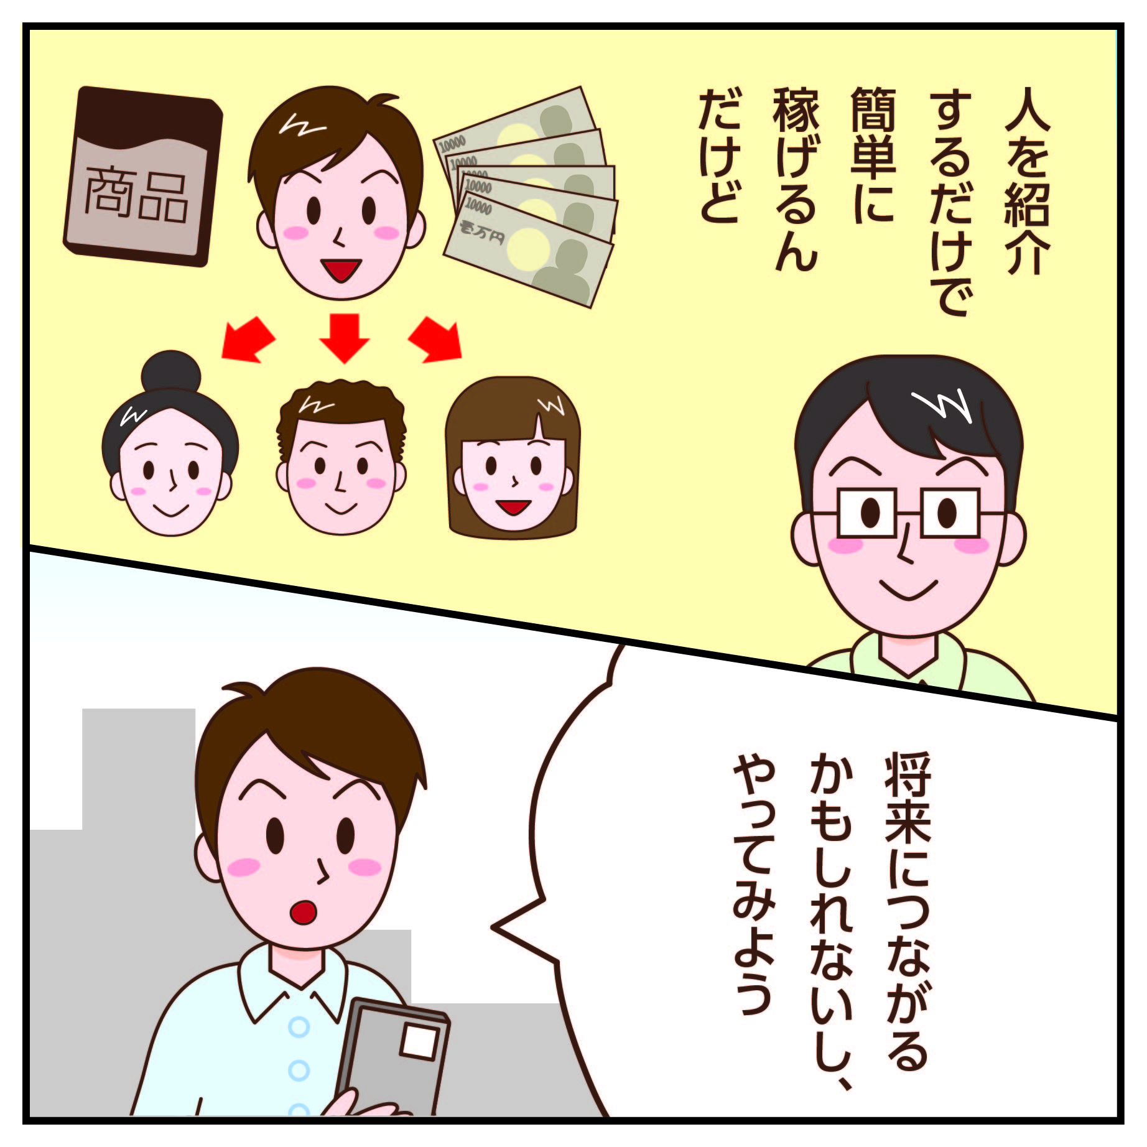
事例（１）SNSなどを通じた「もうけ話」
SNSで知り合った友人から「簡単に稼げる」と誘われ、話を聞くことに。
資産運用ソフト

Slide 4
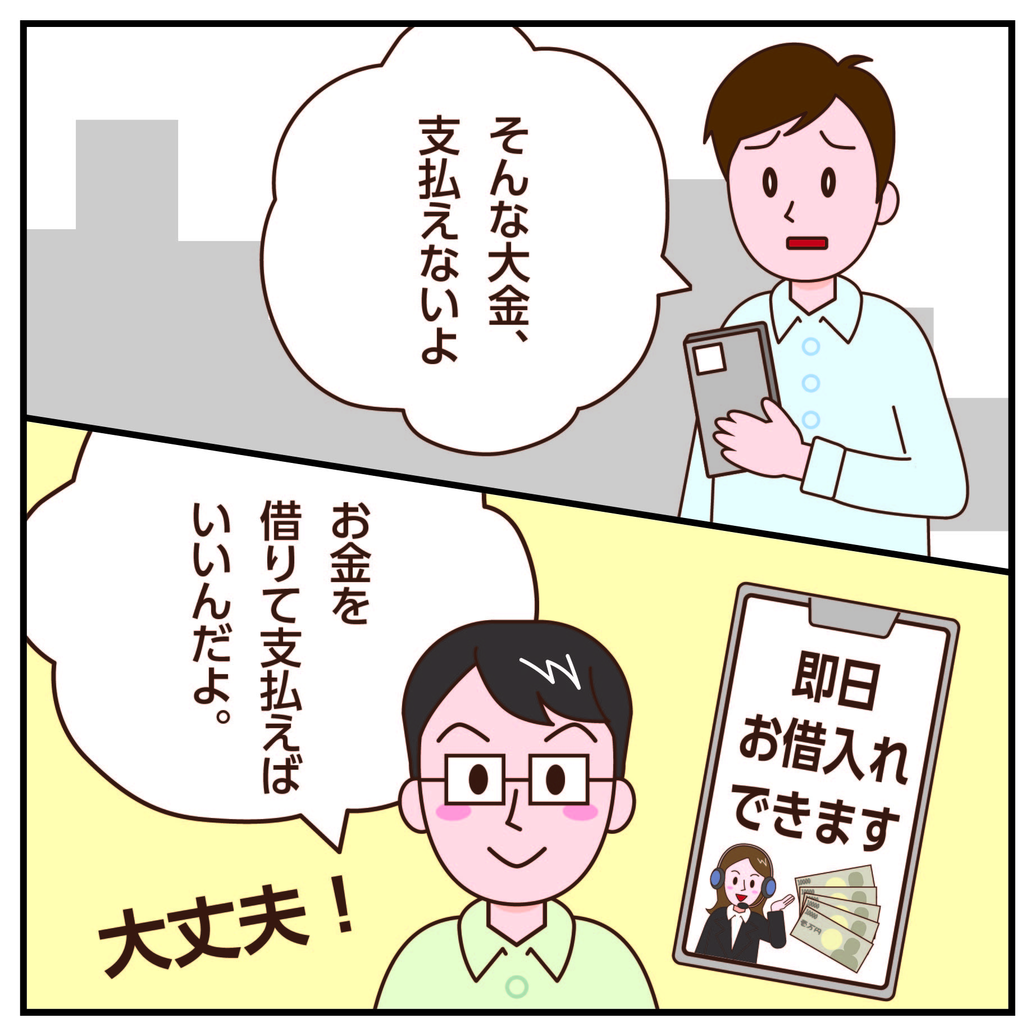
事例（１）SNSなどを通じた「もうけ話」
「50万円の資産運用ソフトを購入する必要がある」と言われ・・・

Slide 5
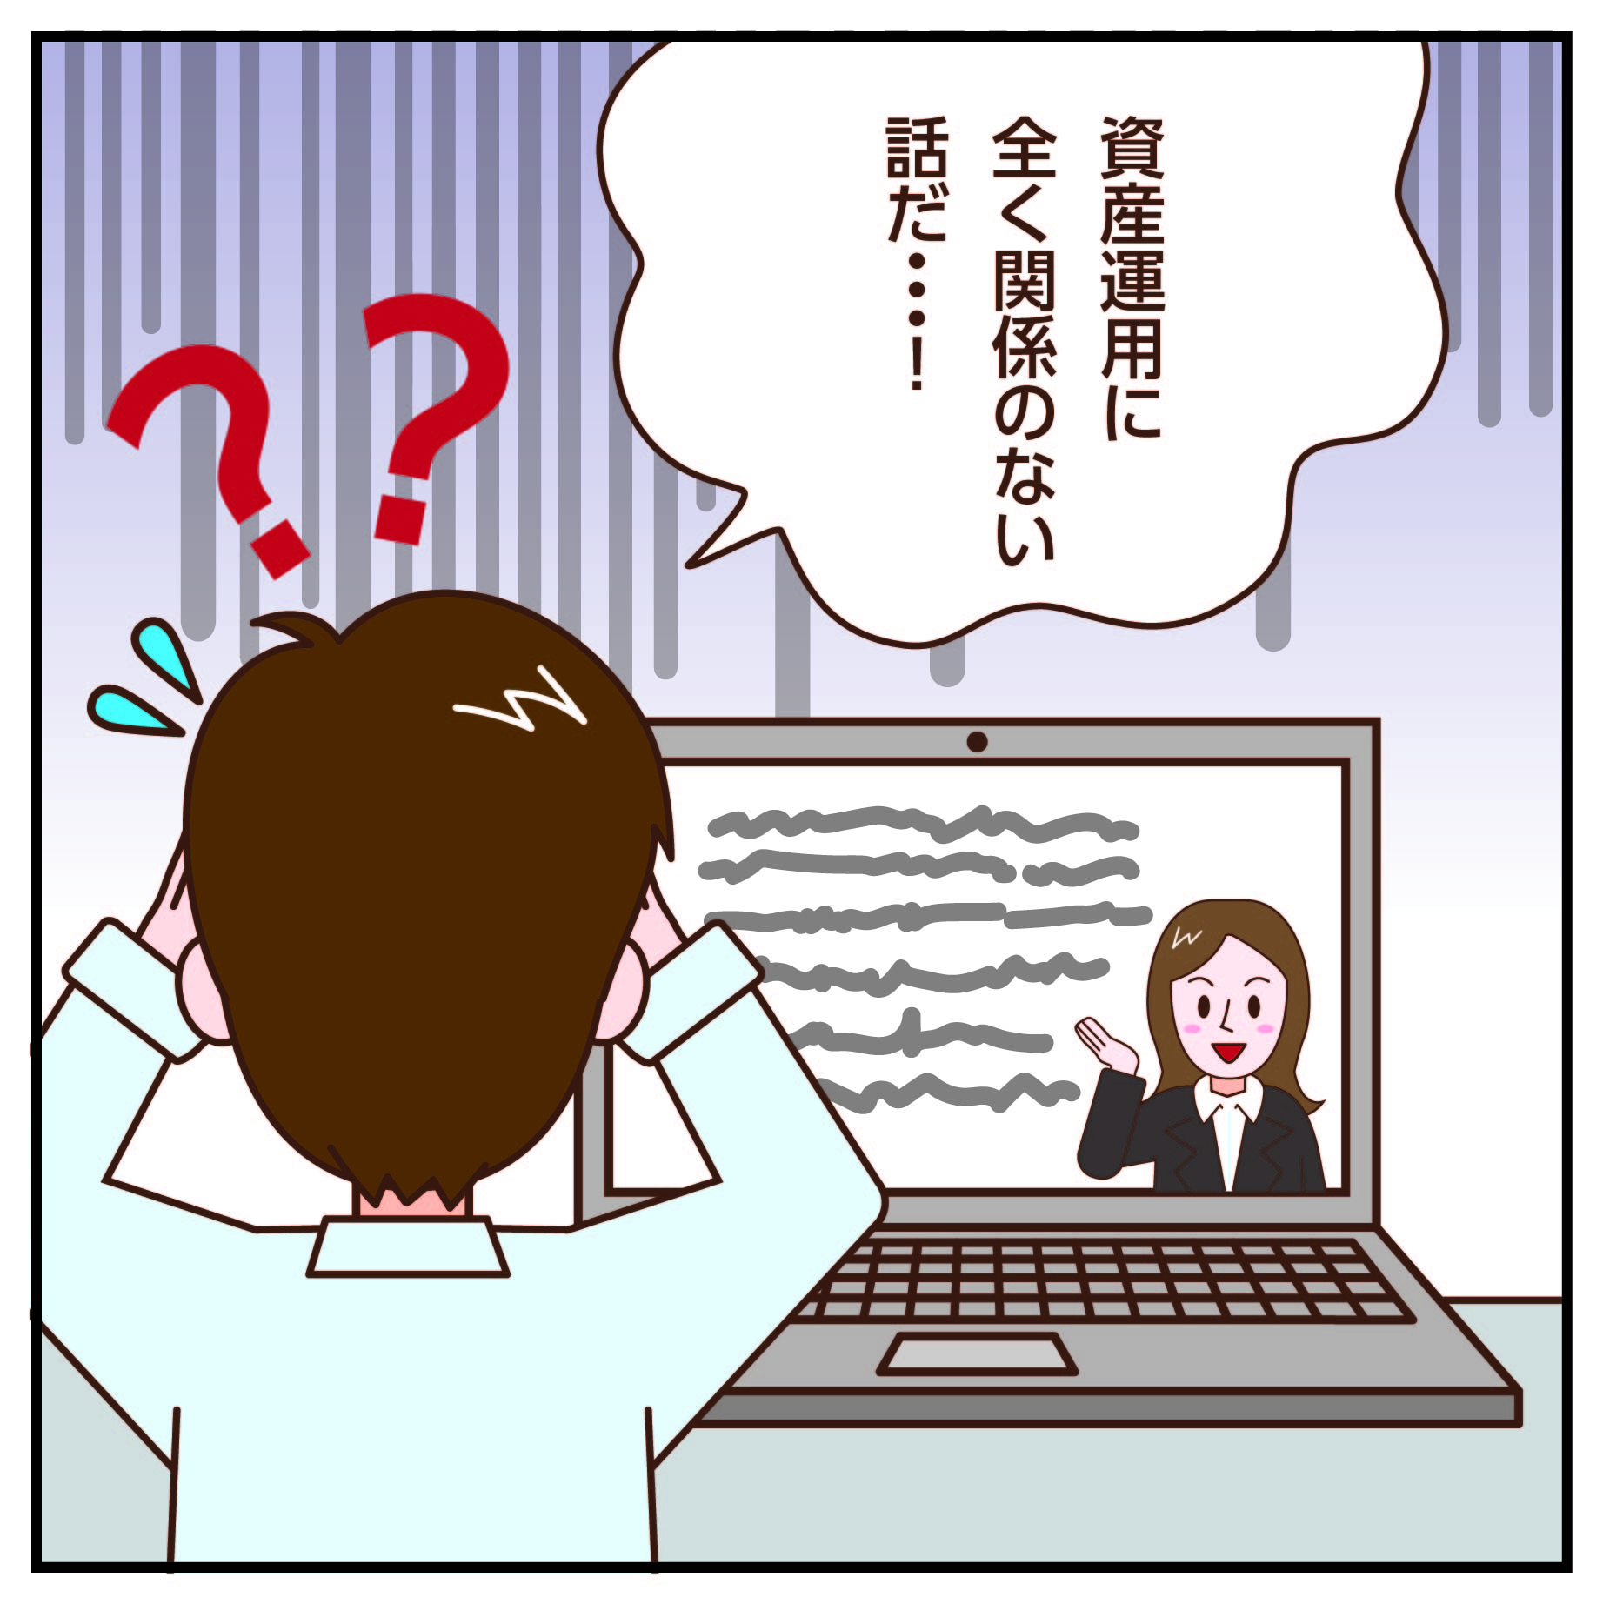
事例（１）SNSなどを通じた「もうけ話」
購入した資産運用ソフトを使ってみたが、内容は全く関係のないものだった。

Slide 6
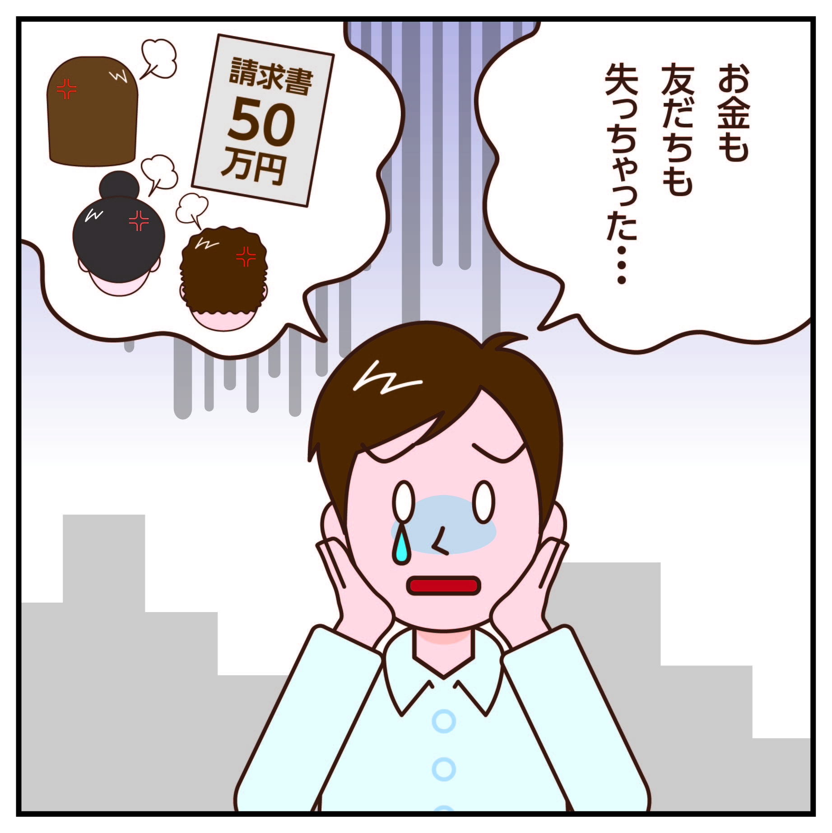
事例（１）SNSなどを通じた「もうけ話」
50万円の返済はできないし、人を勧誘してもソフトを購入してくれない。

Slide 7
事例（１）SNSなどを通じた「もうけ話」
☝SNSなどを通じたもうけ話にだまされる前に
注意1 怪しい話は、はっきり断りましょう!
注意2 投資には、必ず元本割れなどのリスクがあります! ※投資した金額が100％戻ってくる保証はなく、損をする可能性もあります。
注意3 借金を勧められたら、要注意!
注意4 強引な勧誘で断れずに契約してしまったら、相談を！ ※クーリング・オフや契約の取消しができる場合もあります。
注意5 人を勧誘すると、加害者の立場になってしまいます!
マルチ商法やアポイントメントセールスで販売勧誘を受けた場合には、
クーリング・オフや契約の取消しができる場合もあります。 まずは、「消費者ホットライン 188」に相談しましょう！

Slide 8
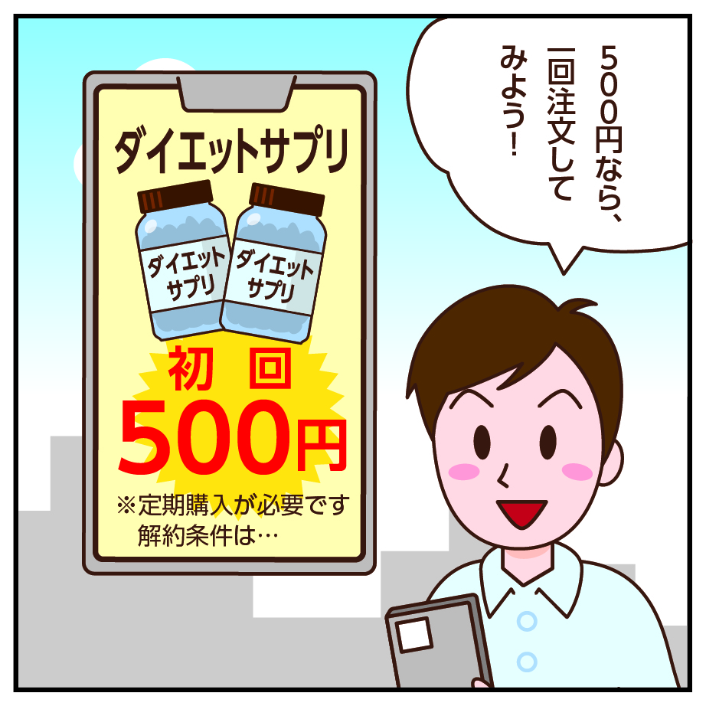
事例（２）詐欺的な定期購入商法
SNSの広告から「500円なら試してみよう」とスマホで注文。

Slide 9
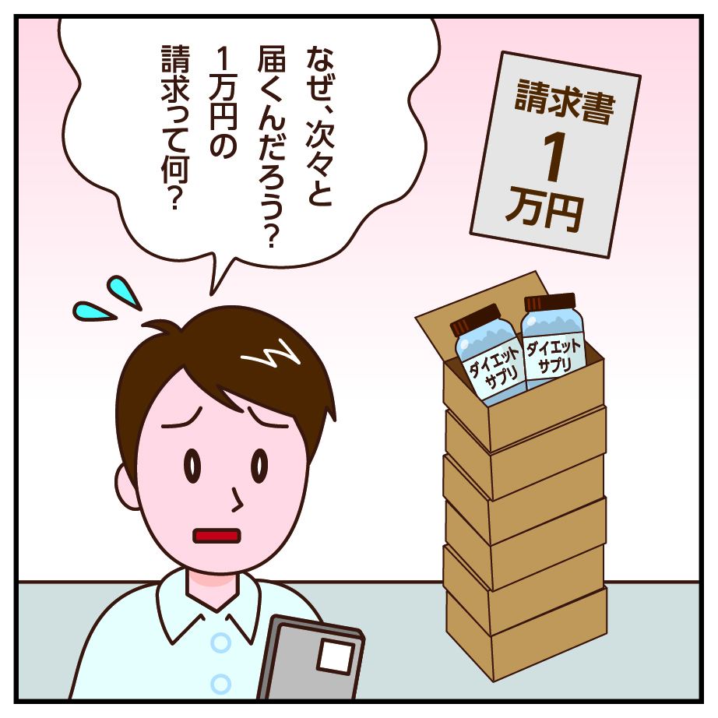
事例（２）詐欺的な定期購入商法
1回だけのつもりだったのに定期的に商品が届き、1万円の請求書まで・・・

Slide 10
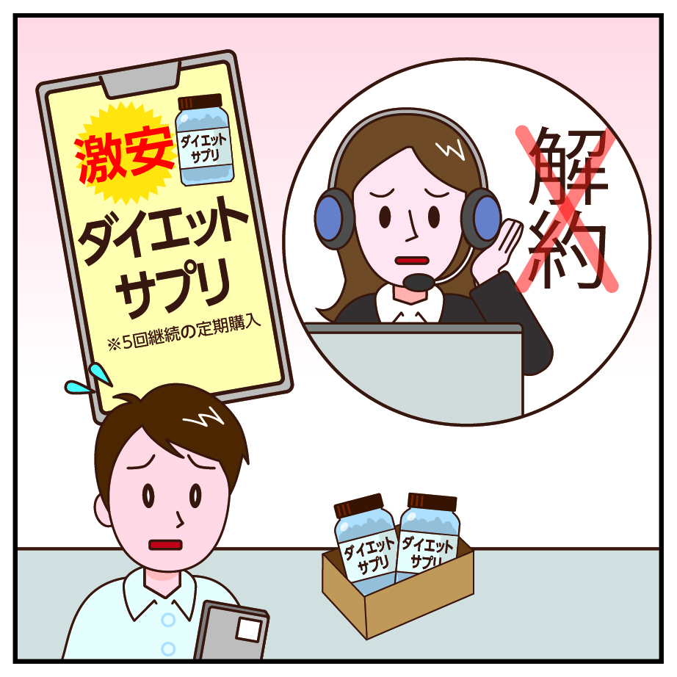
事例（２）詐欺的な定期購入商法
問い合わせると、「5回継続が条件の定期購入で解約できない、 解約保証期間も過ぎている」と言われました。

Slide 11
事例（２）詐欺的な定期購入商法
（件）
「定期購入」に関する消費生活相談件数の推移
2024年度
89,893件
2020年度
59,578件
（年）
（備考）１．PIO-NETに登録された消費生活相談情報（2025年3月31日までの登録分）。
２．通信販売での「定期購入」に関する相談件数。
３．2021年3月までの相談件数は「化粧品」、「健康食品」、「飲料」に関する相談。 2021年4月以降の相談件数は全商品に関する相談。

Slide 12
事例（２）詐欺的な定期購入商法
☝注文する前に「最終確認画面」をチェック
● 定期購入が条件になっていませんか？
「初回特別価格」「○ヶ月コース」「定期コース」などと表示されていないか、 「○回の受け取りが条件」といった継続期間や購入回数が決められていないか確認。
● 支払うことになる総額はいくらですか？
２回目以降の分量・代金が、初回と異なるケースもあります。
● 解約の条件（返品特約）を確認しましたか？
申出の期限、解約時に違約金などの支払いが必要でないか条件を確認。
● 「最終確認画面」をスクリーンショットで保存しましたか？
契約を取り消す際の証拠になります。連絡先も確認しておきましょう。
【参考】 国民生活センター報道発表資料 「「おトクにお試しだけ」のつもりが「定期購入」に！？ －詐欺的な定期購入商法」の規制が強化された改正特定商取引法が施行されました！－」 （2022年６月９日）

Slide 13
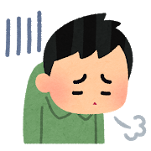

事例（３）美容医療に関するトラブル
【事例１】10万円で全身脱毛のはずが、70万円に…
「10万円の全身脱毛」のSNS広告を見て、クリニックに出向いた
ところ「広告の施術は効果が低い。本来70万円コースを60万円に
する」と勧められ、契約してしまった。
後悔してクーリング・オフを申し出たが、応じてもらえない。
（20歳代 男性）
【参考】 国民生活センター報道発表資料 「美容医療サービスのトラブル‐「10万円」のつもりが「70万円」の契約！？ 即日施術は避けリスク等の確認を！」 （2021年5月13日）

Slide 14

事例（３）美容医療に関するトラブル
【事例２】契約当日に手術を受けたが腫れが引かない…
「二重まぶたの手術が1日で可能。手術当日に化粧できる」
というSNS広告をみて、カウンセリングを申し込んだ。
カウンセラーから「50万円の手術は腫れない」、「一緒に脂肪
吸引もやるとよい」と勧められ90万円の契約を結んだ。
そのまま当日に手術を受けることになったが、術後１週間
経っても腫れが引かない。リスクの説明はなかった。
（20歳代 女性）
【参考】 国民生活センター報道発表資料 「美容医療サービスのトラブル‐「10万円」のつもりが「70万円」の契約！？ 即日施術は避けリスク等の確認を！」 （2021年5月13日）

Slide 15
事例（３）美容医療に関するトラブル
● 今すぐ施術が必要だと不安をあおられたり、モニ ター契約等を勧め られても、その場で契約・施術をしないようにしましょう。
● 施術前にリスクや副作用の確認をしましょう
● クレジットを組んでまで必要な施術なのかよく考 えましょう。
● 不安に思った場合やトラブルになったときは、消費生活センター等に 相談しましょう。
美容医療の施術は、多くの場合、緊急性がありません！
【参考】 国民生活センター報道発表資料 「増加する美容医療サービスのトラブルー不安をあおられたり、割引のある モニター契約を勧められても慎重に判断を！ー」 （2023年8月30日）

Slide 16
事例（４）詐欺的な暗号資産の投資話
典型的な事例1
典型的な事例2
セミナーやSNS等を通じて「絶対にもうかる」等と持ち掛けられて投資をしたが、返金されない・出金できない等トラブルになっているケース
出金するための追加費用を請求され、トラブルになっているケース
典型的な事例3
典型的な事例4
法令に基づく登録を受けていない無登録業者（海外の事業者も含む）が国内の消費者に投資をさせたが、その後業者と連絡が取れず、トラブルになっているケース
出会い系サイトやマッチングアプリ等で知り合った人に勧められて、暗号資産の投資を行ったが、その後返金されない・出金できない、連絡が取れない等とトラブルになっているケース

Slide 17
事例（４）詐欺的な暗号資産の投資話
☝暗号資産の特徴
● 暗号資産は、日本円や米ドルなどのように国が
その価値を保証している「法定通貨」ではありません。
インターネット上でやり取りされる電子データです。
● 暗号資産は、価格が変動するのが一般的です。
暗号資産の価格が急落し、損をする可能性があります。

Slide 18
事例（４）詐欺的な暗号資産の投資話
☝トラブル防止のポイント
①金融庁・財務局での登録の有無など、暗号資産交換
業者の情報を確認しましょう。
暗号資産交換業者は金融庁・財務局への登録が必要です。利用する際は、登録を
受けていない事業者でないか、無登録業者として警告された事業者でないか、
必ず事前に確認しましょう。
➁マッチングアプリ等で知り合った人から投資の勧誘を 受けても安易に投資しないようにしましょう。
出会い系サイトやマッチングアプリ等をきっかけに「絶対もうかる」等と
持ち掛けられて投資をした結果、返金されない・出金できないなどのトラブルが 発生しています。慎重な判断が必要です。

Slide 19

トラブルになったときには相談を！
消費者トラブルで困ったときは
一人で悩まず相談しましょう！
消費者ホットライン
いやや！
泣き寝入り
消費者ホットライン188イメージキャラクター
イヤヤン
い や や
188へダイヤル
①
➁
近くの消費生活センターにつながる
【 消費生活センターとは 】
・相談は無料でできます。
・全国に設置されています。
・都道府県や市町村が運営しており、公的な機関です。

Slide 20

消費生活に関する主な相談窓口
契約や商品について困ったときは 👉 消費者ホットライン （全国共通）
警察に相談したいときは 👉 警察相談専用電話 （全国共通） | ＃９１１０
金融サービスについて困ったときは 👉 金融庁 金融サービス 利用者相談室 | ０３-５２５１-６８１１

